Slide 1
Veien videre
Kapittel 13

Slide 2
Turneringsregler
Alertering
Når vi melder en kunstig melding – noe som betyr noe annet enn fargen vi melder
Makkeren til melderen banker i bordet
Gjelder kun opp til og med 3NT og første melderunde
Annonsering
Når makker åpner i 1♣, 1♦, 1NT eller på 2-trinnet
Fortell hva meldingen betyr
Spør om meldinger
Vi har alltid krav på å vite hva en melding betyr
Når det er vår tur kan vi spørre makkeren til den som meldte

Slide 3
Turneringsregler
Stopp
Hvis vi gjør et hopp, eller begge par melder på 3-trinnet eller høyere
Legg stoppkortet på bordet før du melder
Vent 10 sekunder før du tar vekk kortet og sier «vær så god»
Neste spiller skal vente 10 sekunder før de melder
Turneringsleder er her for å hjelpe
Som en dommer, men tilkalles når nødvendig
Tilkall om det er noe man lurer på, men gjør det på en hyggelig måte
Dommeren dømmer – også om vi er uenig
Hvis vi spiller i klubben har kanskje ikke turneringsleder så mye erfaring, vær tålmodig

Slide 4
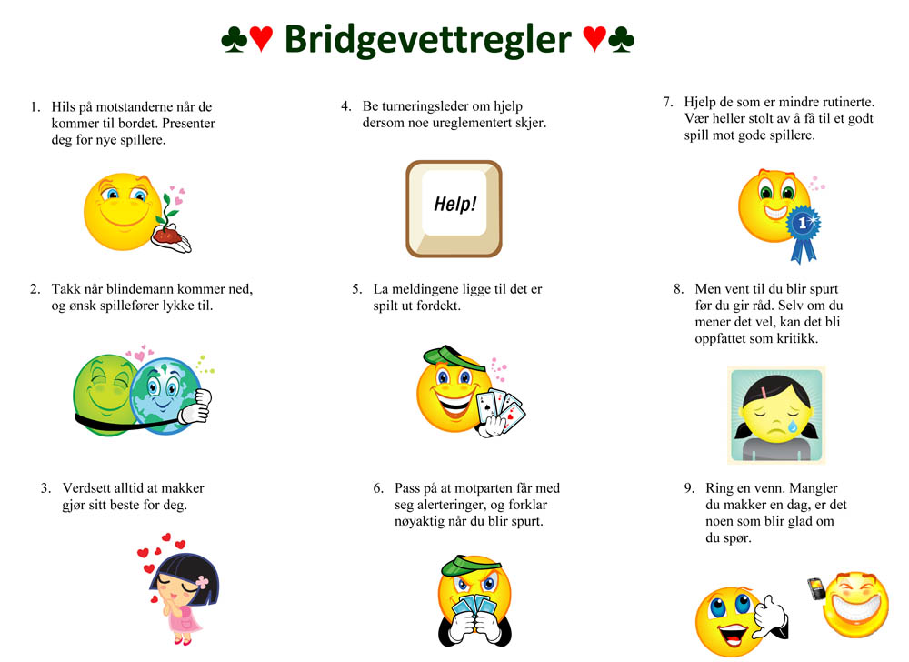
Bridgevettregler

Slide 5
Claim
Hvis vi har resten av stikkene så kan vi claime
Det gjør vi ved å vise alle kortene våre og forklare hvordan
Det kan være lurt å vente med å claime til det er åpenbart
Vi ønsker ikke å forvirre motstanderne
Det er også lov å spille gjennom hele spillet

Slide 6
Tips til spill i turnering
Mange bruker et annet system enn det vi har lært i boka
Det er lurt å spørre om hva meldinger betyr
Husk at det må være vår tur
Hvis vi ikke skal melde kan det være lurt å vente til meldingene er ferdig
Som fersk er det lov å spørre motstanderne om hjelp – de er ikke nødt til å hjelpe
Det tar tid å bli god i bridge – ikke gi opp
Vær hyggelig
Når du legger ned kortene som blindemann – si lykke til
Når makker legger ned kortene som blindemann – si takk

Slide 7
Lykke til!

